Slide 1
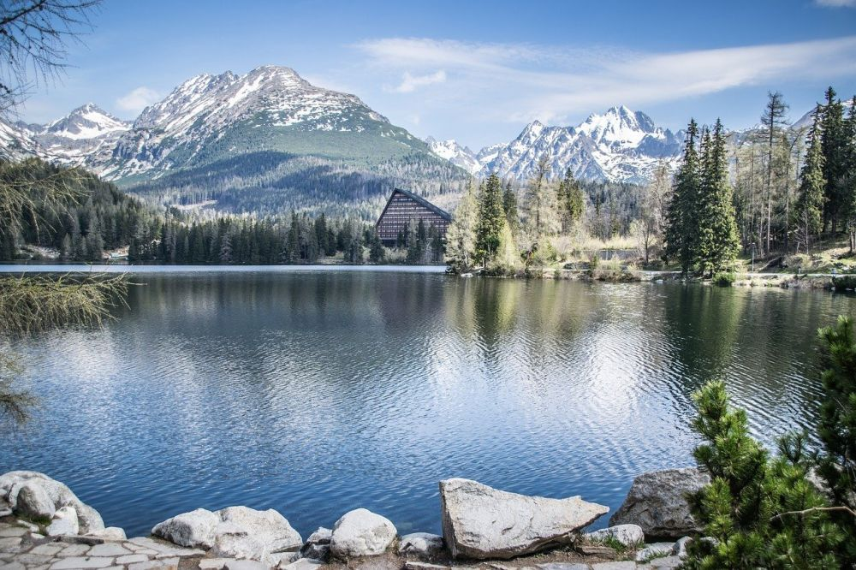
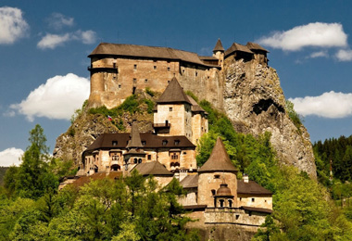
Szlovákia földrajza
Készítette: Koszurus Benedek, Révi Szabolcs, Szepesi András, Mester Máté, Iglódi Zalán

Slide 2
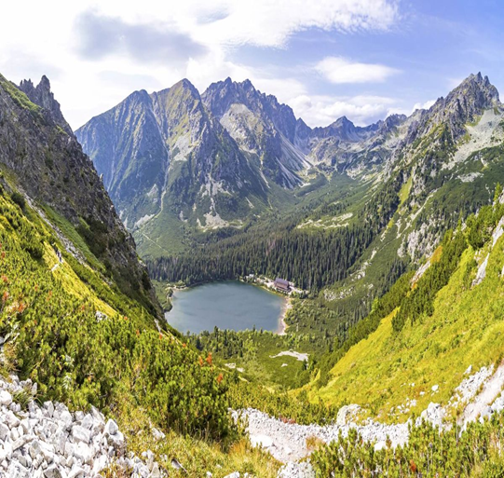
Szlovákia
Éghajlat
Domborzata
Városok
A mérsékelt éghajlati övezetben fekszik, Európa atlanti és kontinentális zónájának a határán . Az éghajlati körülmények a különböző helyen nagy mértékben különböznek.
-Legnagyobb részét a Kárpátok teszik ki.
-Legnagyobb pontja: 2655m
-Legnagyobb tava:
Csorba-tó
-Folyója : Duna
-Sok cseppkőbarlang alkotja (leghíresebb karsztja: Dobsina
Szlovákia legnépesebb városa: Pozony(főváros)
Az ország második legnagyobb városa Kassa

Slide 3
Szlovákia
Nevezetes-ségei
Éghajlat
Domborzata
Városok
Dobsinai-jégbarlang
Csorba-tó
Fátyol-vízesés
Szepesi vár
Andrássy kastély
Magas-Tátra
A mérsékelt éghajlati övezetben fekszik, Európa atlanti és kontinentális zónájának a határán . Az éghajlati körülmények a különböző helyen nagy mértékben különböznek.
-Legnagyobb részét a Kárpátok teszik ki.
-Legnagyobb pontja: 2655m
-Legnagyobb tava:
Csorba-tó
-Folyója : Duna
-Sok cseppkőbarlang alkotja (leghíresebb karsztja: Dobsina
Szlovákia legnépesebb városa: Pozony(főváros)
Az ország második legnagyobb városa Kassa

Slide 4
Szlovákia
Nevezetes-ségei
Éghajlat
Domborzata
Városok
A mérsékelt éghajlati övezetben fekszik, Európa atlanti és kontinentális zónájának a határán . Az éghajlati körülmények a különböző helyen nagy mértékben különböznek.
-Legnagyobb részét a Kárpátok teszik ki.
-Legnagyobb pontja: 2655m
-Legnagyobb tava:
Csorba-tó
-Folyója : Duna
-Sok cseppkőbarlang alkotja (leghíresebb karsztja: Dobsina
Szlovákia legnépesebb városa: Pozony(főváros)
Az ország második legnagyobb városa Kassa
Dobsinai-jégbarlang
Csorba-tó
Fátyol-vízesés
Szepesi vár
Andrássy kastély
Magas-Tátra

Slide 5
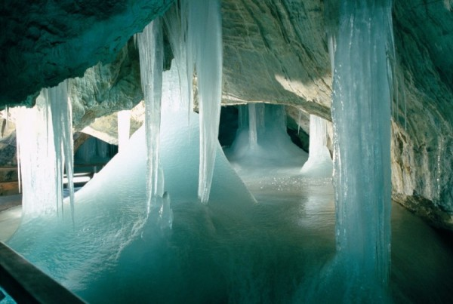
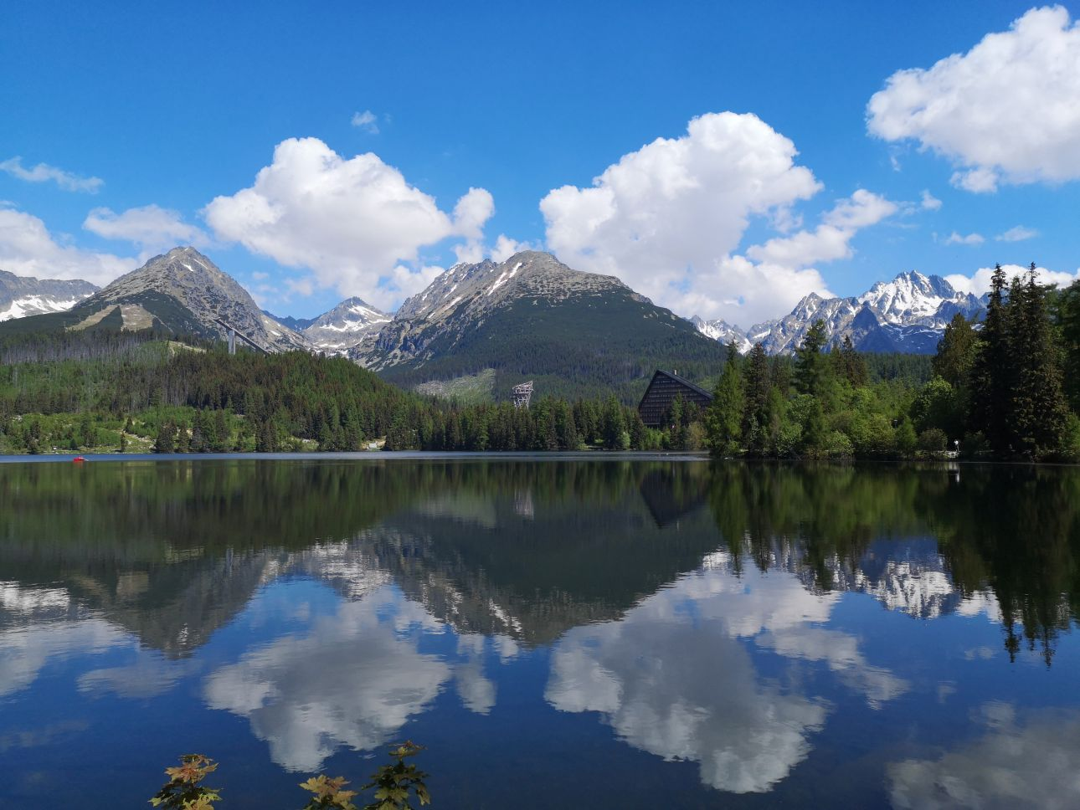
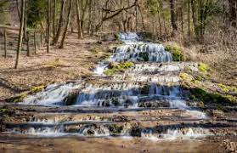
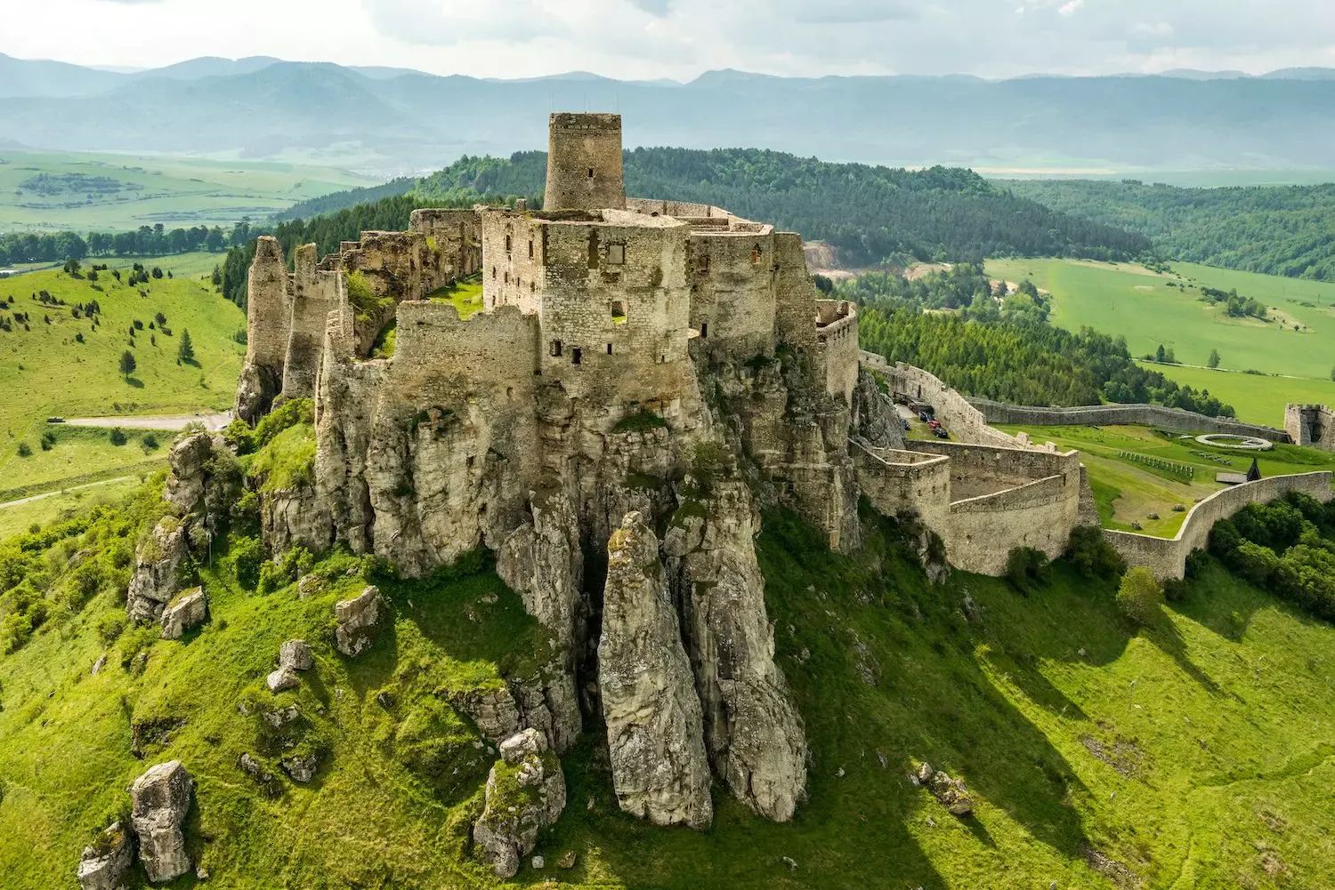
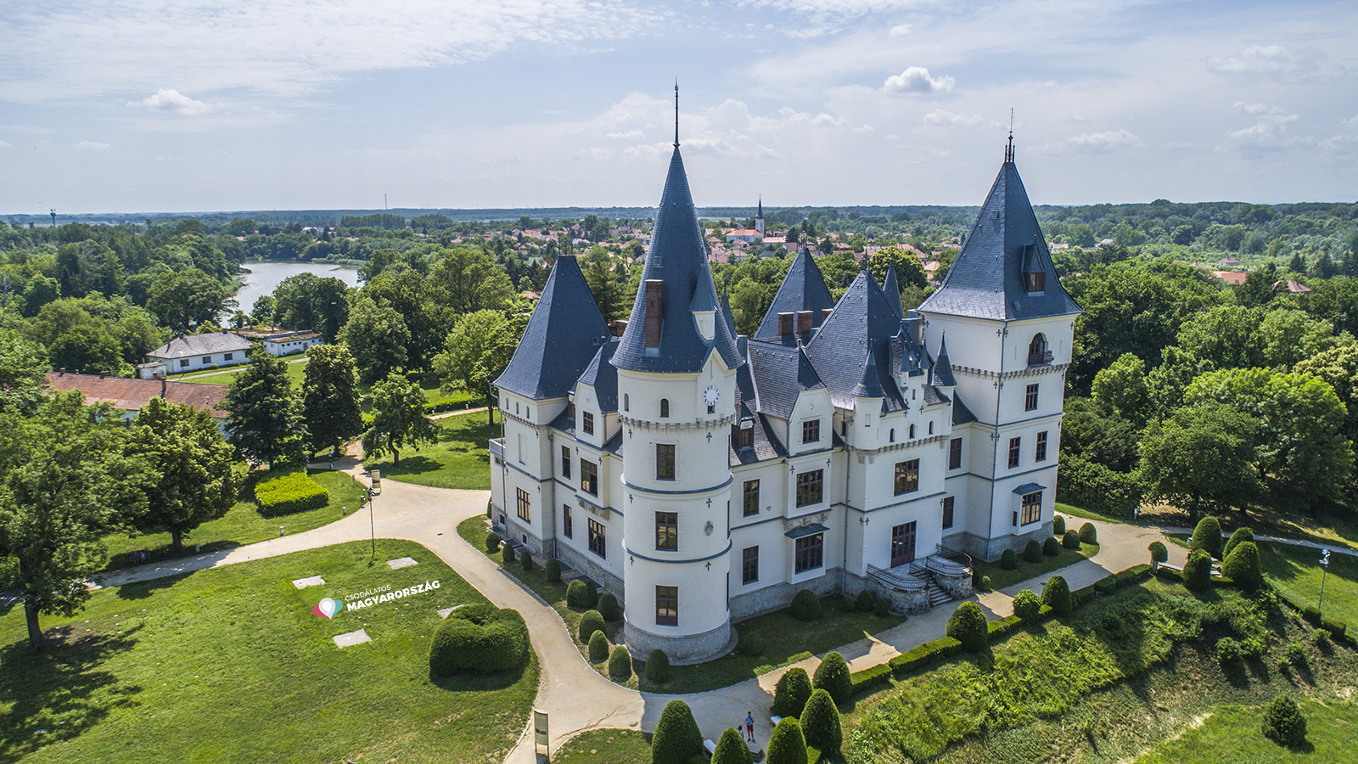
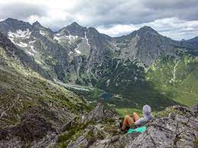
Szlovákia
Nevezetes-ségei
Dobsinai-jégbarlang : Európa legnagyobb jégbarlangjai közé tartozik
Csorba-tó : 2. legnagyobb tó a Tátra déli részén
Fátyol vízesés : A Fátyol-vízesés mésztufalépcsőkön folyik le
Szepesi vár : Közép-európa egyik legnagyobb vára
Andrássy kastély : Romantikus stílusban épült
Magas-Tátra : A Kárpátok legmagasabb vonulata
Dobsinai-jégbarlang
Csorba-tó
Fátyol-vízesés
Szepesi vár
Andrássy kastély
Magas-Tátra

Slide 6
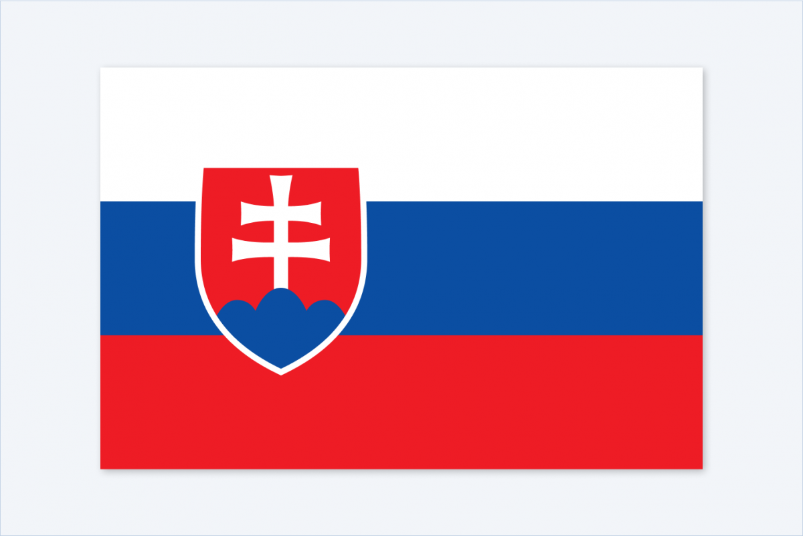
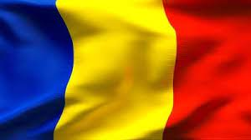
Köszönjük a figyelmet

